Slide 1
PREVENZIONE E BENESSERE DELLA SALUTE NELLO SPORT
Pizzolante Laura, 5Z, IIS G. Siani
Premio Issa XV edizione

Slide 2
TRATTEREMO:
01
02
03
04
05
06
Sport ed educazione
Sport: salute e longevità
Sport e benessere psicologico
Sport e sviluppo nei bambini
Sport e malattie croniche
Sport e prevenzione nel Servizio Sanitario Nazionale

Slide 3
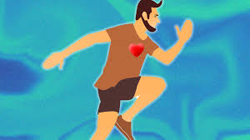
01
Sport: salute e longevità

Slide 4
Basta poco per vivere più a lungo e in modo sano. Mezz’ora di esercizio fisico al giorno è sufficiente per rafforzare le difese immunitarie e ridurre il rischio di malattie cardiovascolari. A qualsiasi età, muoversi anche solo un po’ ogni giorno rappresenta un ottimo investimento per il proprio benessere.
Secondo l’Organizzazione Mondiale della Sanità, l’inattività fisica è il quarto principale fattore di rischio di morte a livello globale.
Praticare attività motoria con costanza e in modo adeguato contribuisce a:
Diminuire le probabilità di sviluppare ipertensione, obesità, tumori, malattie del cuore, diabete e disturbi depressivi;
Mantenere un equilibrio tra le calorie introdotte e quelle consumate, favorendo un peso corporeo sano;
Migliorare la densità ossea e la salute dello scheletro.
I benefici dell’attività fisica non si limitano al corpo, ma coinvolgono anche la sfera mentale. Allenarsi regolarmente aiuta a ridurre ansia e stress, grazie alla produzione di endorfine, note anche come “ormoni della felicità”. Inoltre, allenta la tensione muscolare e facilita il riposo notturno.
Non esiste una regola fissa sulla frequenza ottimale per allenarsi. Tuttavia, è importante essere costanti: alternare attività moderate di circa 30 minuti al giorno per almeno cinque giorni alla settimana con sessioni più intense di almeno 20 minuti, due volte a settimana, adattandosi al proprio livello di forma fisica.

Slide 5
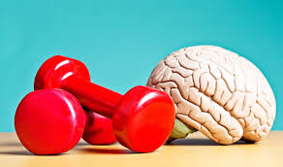
02
Sport e benessere psicologico

Slide 6
Secondo l’International Society of Sport Psychology (ISSP), fare sport porta numerosi vantaggi anche a livello psicologico, sia immediati che duraturi:
Migliora l’immagine di sé;
Aumenta l’energia e l’entusiasmo durante la giornata;
Potenzia la prontezza mentale;
Rende l’attività fisica più piacevole;
Migliora l’umore e contrasta la depressione;
Rafforza la fiducia in se stessi.
L’ISSP sottolinea inoltre come una regolare attività sportiva possa rafforzare l’autostima e influenzare positivamente condizioni come l’osteoporosi, l’ipertensione, il diabete e alcuni disturbi dell’umore.
Il motivo di questi effetti si trova nella biochimica: l’esercizio stimola il rilascio di endorfine, sostanze simili a morfina e oppiacei naturali, che producono effetti antidolorifici e migliorano l’umore.
Allenarsi, quindi, è fondamentale per stare bene con se stessi e con gli altri. Oltre al beneficio personale, praticare sport insegna a collaborare, condividere obiettivi e affidarsi ai compagni di squadra.

Slide 7
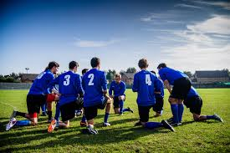
03
Sport ed educazione

Slide 8
Fin dall’infanzia, lo sport ha un ruolo chiave nello sviluppo dei giovani, trasmettendo valori fondamentali come onestà, rispetto e amicizia.
Attività ludiche e motorie rappresentano strumenti efficaci per creare relazioni e promuovere l’inclusione, valorizzando le differenze individuali.
Lo sport è simbolo di dedizione e perseveranza e accompagna i giovani in una crescita armoniosa, permettendo loro di sbagliare senza perdere di vista i propri obiettivi.

Slide 9
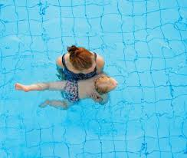
04
Sport e sviluppo nei bambini

Slide 10
Già dai tre anni i bambini possono iniziare a praticare sport. Questo favorisce due aspetti fondamentali per la crescita: il movimento e la capacità di relazionarsi con gli altri.
Chi ha fatto sport da piccolo, tende a mantenere uno stile di vita attivo anche da adulto, trasmettendo questa abitudine ai propri figli.
Nel mondo odierno, dominato dalla tecnologia, molti bambini conducono uno stile di vita sedentario. Televisione, tablet, smartphone e console occupano molto tempo e scoraggiano l’attività all’aperto e la socializzazione.
La sedentarietà, unita a cattive abitudini alimentari, è tra le cause principali dell’obesità infantile, un problema in crescita. L’attività fisica rappresenta una soluzione efficace.
Attraverso il movimento, i bambini imparano a conoscere meglio il proprio corpo, migliorano le proprie abilità motorie e acquisiscono maggiore consapevolezza di sé.

Slide 11
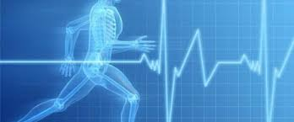
05
Sport e malattie croniche

Slide 12
La scienza dimostra che l’attività fisica influenza positivamente quasi tutti i sistemi del corpo umano. Per questo, l’esercizio può essere considerato a tutti gli effetti una forma di terapia, utile sia nella prevenzione che nella cura delle malattie croniche.
Nei pazienti con patologie croniche, l’integrazione dell’esercizio nella terapia quotidiana migliora sensibilmente la qualità della vita.
Ad esempio, nei programmi di riabilitazione cardiaca, chi pratica regolarmente esercizio fisico ha un rischio ridotto del 19% di dover ricorrere all’angioplastica, una diminuzione del 21% degli infarti non fatali e un calo del 26% della mortalità legata a malattie cardiovascolari.
In adulti e bambini allenati si osservano:
Maggiore forza e capacità fisica;
Minore infiammazione sistemica;
Aumento del colesterolo buono (HDL);
Calo del peso corporeo.
Fare movimento ogni giorno abbassa:
Dell’80% il rischio di patologie cardiovascolari;
Del 90% il rischio di diabete tipo 2, migliorando la risposta all’insulina;
Del 33% il rischio di tumori.
L’attività fisica aumenta anche la densità ossea, prevenendo osteoporosi e fratture. Inoltre, potenzia il sistema immunitario, migliora la circolazione linfatica e riduce i processi infiammatori.

Slide 13
06
Sport e prevenzione nel Servizio Sanitario Nazionale

Slide 14
Negli ultimi anni, il Sistema Sanitario Nazionale ha integrato lo sport tra le strategie di prevenzione, attraverso:
Programmi nazionali e regionali per promuovere l’attività motoria;
Prescrizioni di esercizio fisico da parte dei medici per pazienti cronici;
Collaborazioni con enti, scuole e associazioni sportive;
Progetti di urban health per creare spazi pubblici dedicati al movimento.
Esempi concreti sono:
Il progetto "Guadagnare Salute" del Ministero della Salute, che mira a migliorare il benessere della popolazione promuovendo stili di vita sani;
Le Linee guida dell’OMS, integrate nei Piani Nazionali, che forniscono indicazioni scientifiche su quanto movimento fare e come contrastare la sedentarietà;
Le campagne "Sport e Salute", che incentivano la partecipazione allo sport, l’accessibilità agli impianti e la creazione di programmi inclusivi.

Slide 15
BIBLIOGRAFIA:
https://www.sportesalute.eu
https://www.my-personaltrainer.it
https://eticanellosport.com
https://www.epicentro.iss.it
https://www.altalex.com
https://www.issa-europe.eu

Slide 16
GRAZIE PER L’ATTENZIONE

